Slide 1
ビーチクリーン企画案
〜海をキレイにする気持ち〜
2 0 2 2 年 4 月 1 7 日
汐 見 台 小 学 校 第 3 期 生 卒
木 村 碧 斗

Slide 2
目次
P3. 目的
P4. 背景
P５. 提案内容
P6. 対象・目標
P7. スケジュール

Slide 3
目的
・多くの子供や大人に海の現実を知ってもらい、
ビーチクリーンの大切さや楽しさを知ってもらう。
・今の日本では企業や学校、地域といった幅広く推奨されている
「SDGs」の活動に関わる。
・SDGsの17の目標のうちの14番（海の豊かさを守ろう）を目的として行う。
↪︎ 一つの諸課題を行うことで他の諸課題も関係してくる。

Slide 4
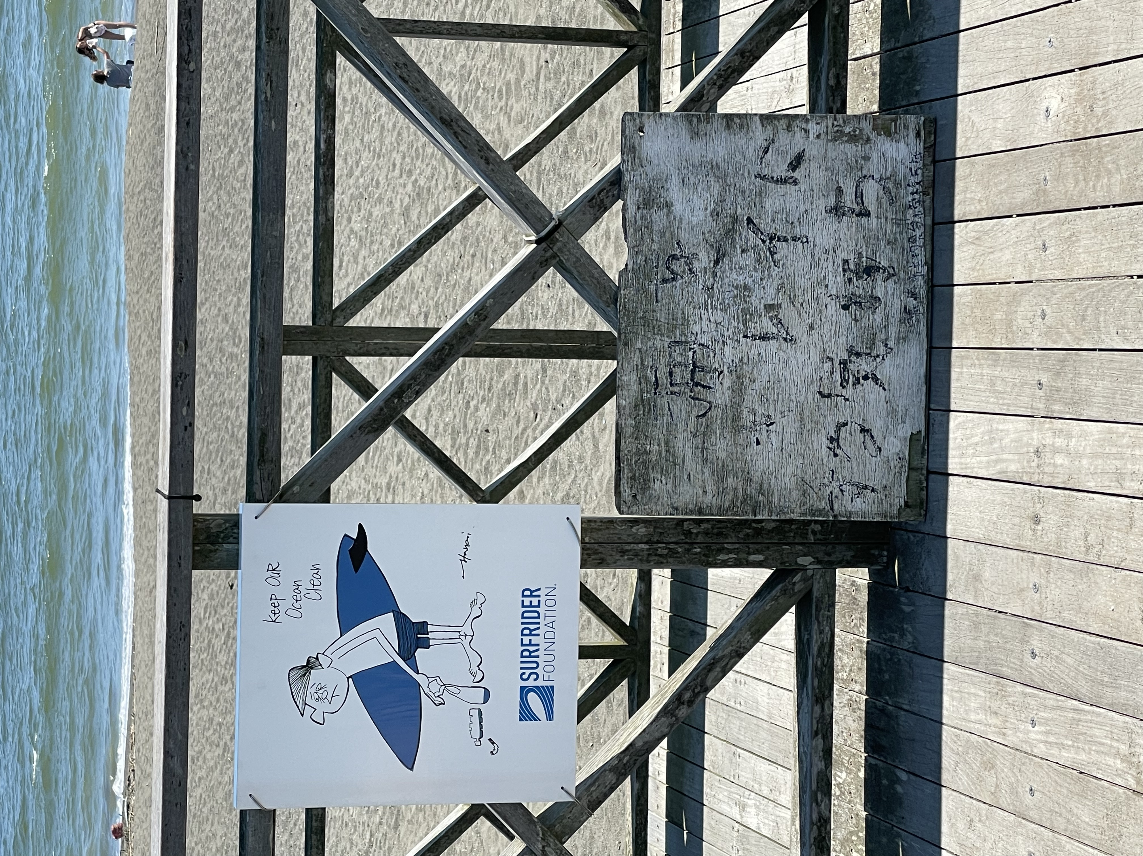
背景
・小学校で行った活動を復活させたいと思った。
・「海をキレイにする気持ち」という看板が撤去され、
その看板を私が預かったのがきっかけ。

Slide 5
提案内容
今回のビーチクリーンでは、かながわ海岸美化財団の中田さんのご協力のもと行う。
・ビーチクリーンを行うエリアを作る。
・スタッフの確保をして、役割を任せる。
・地震や津波が起きた時のことを考え、避難ルートを参加者に伝える。
・活動を行うことでの保険はどうなっているのか。
・行う曜日に病院はやっているのか事前に調べておく。
↪︎何か異変があった場合自分たちで判断せずに救急車を呼んだ方が確実。熱中症など。
・切り傷などの怪我はその場で対応ができるように救急箱を用意しておく。
また、小学校の外の水道を使えるか聞いておく。
・中止になる恐れがある場合
↪︎前日の時点での降水確率で決める。またはスポーツができない状況と判断するとき。

Slide 6
対象
・小学生と保護者
目標
・この企画を通じて、ビーチクリーンという活動を知ってもらう。
・海で安全に過ごしてもらうためにゴミを少しでも少なくする。
・ビーチクリーンの大切さ、楽しさを知ってもらう。
・SDGsの大切さも知ってもらう。

Slide 7
スケジュール
・ゴミ袋とゴミ回収用具や小さいコーンと旗などは借りることができる。
・ごみの置き場も指定されている場所に置く。
・茅ヶ崎もごみの分別方法が変わったが、海のゴミの場合は今まで通り。
詳細が決まり次第具体的に考えます。

